Slide 1
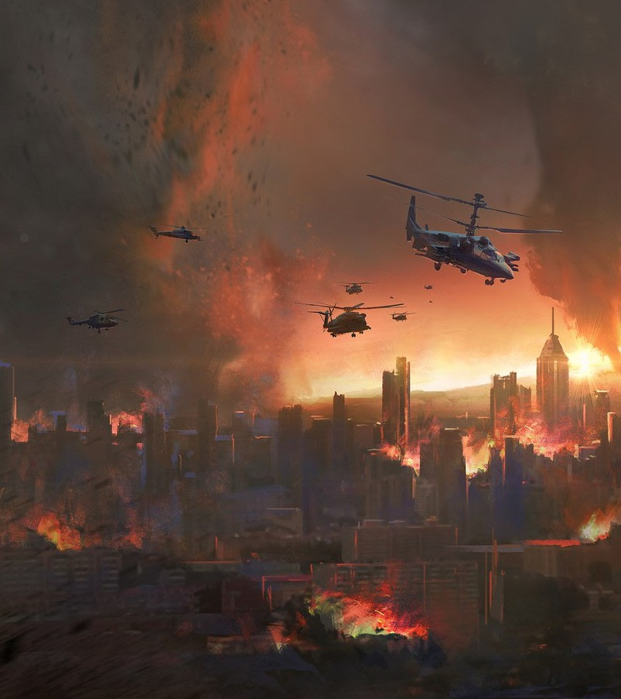



Á ÚLTIMA ESCOLHA
O G r a n d e c o n f l i t o
AULTIMAESCOLHA.com.br
02
ASSOCIA ÇÃ O SUL DE RONDÔNIA | ASuR 202 5

Slide 2


O universo enfrenta um conﬂito entre o bem e o mal, iniciado por uma rebelião contra Deus.
Este tema nos ajuda a compreender as razões para todo sofrimento.
Á ÚLTIMA ESCOLHA

Slide 3

0 1
C o m o c o m e ç o u
o c o n f l i t o e n t r e
o b e m e o m a l?
(Ezequiel 28:14-15)
a ÚLTIMA
ESCOLHA

Slide 4
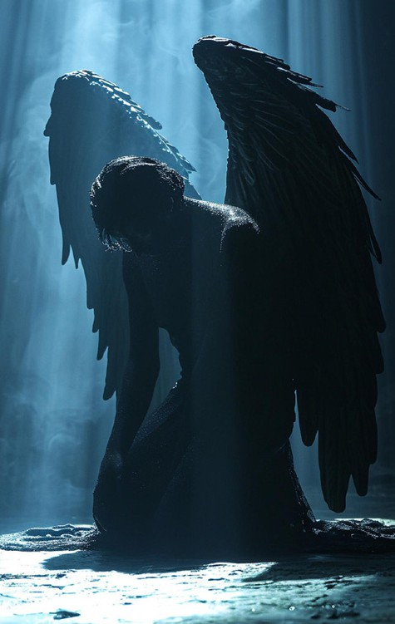

E z e q u i e l 2 8 : 1 4 - 1 5
"Tu eras querubim ungido, para proteger; e te estabeleci; no monte santo de Deus estavas; no meio das pedras afogueadas andavas. Perfeito eras nos teus caminhos, desde o dia em que foste criado, até que se achou iniquidade em ti."
O profeta Ezequiel faz uma referência a um ser celestial transcendente, tradicionalmente identiﬁcado como Satanás antes de sua queda. Ele é descrito como um "querubim ungido", uma ﬁgura de grande dignidade e posição no céu, criado perfeito por Deus. No entanto, a iniquidade foi encontrada nele, o que leva à sua queda. Esses versículos explicam a origem do mal, revelando como a corrupção surgiu no coração de um ser originalmente perfeito.
Á ÚLTIMA ESCOLHA

Slide 5

O r i g e m
d o C o n f l i t o
O conﬂito começou no céu, quando Lúcifer, um anjo de alta posição, se rebelou contra Deus por orgulho e desejo de exaltação (Ezequiel 28:12-17; Isaías 14:12-14).
a ÚLTIMA
ESCOLHA

Slide 6
0 2
Q u e m e s tá e n v o lv i d o n e s s e c o n f l i t o ?
(Apocalipse 12:7)
a ÚLTIMA
ESCOLHA

Slide 7
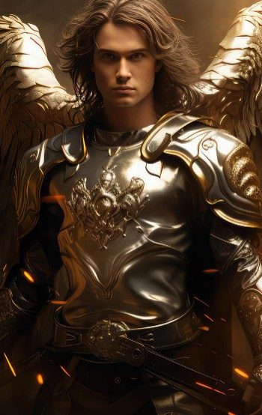
a p o c a l i p s e 1 2 : 7
"E houve peleja no céu; Miguel e os seus anjos pelejaram contra o dragão, e o dragão e os seus anjos combateram."
Aqui é descrita uma batalha celestial entre o arcanjo Miguel e seus anjos, contra Satanás (o dragão) e seus anjos. Esse confronto simboliza a luta entre o bem e o mal, com a vitória de Miguel e seus anjos, o que resulta na expulsão de Satanás do céu. Este versículo ressalta a constante guerra espiritual no mundo celestial, reﬂetindo as batalhas espirituais que também acontecem na Terra.
Á ÚLTIMA ESCOLHA

Slide 8
E x pa n s ã o
d o C o n f l i t o
Satanás trouxe o conﬂito para a Terra ao enganar Adão e Eva no Éden (Gênesis 3). A queda da humanidade marcou o início de uma batalha espiritual entre o reino de Deus e o reino das trevas.
a ÚLTIMA
ESCOLHA

Slide 9
0 3
Q u a l é o o b j e t i v o
d o g r a n d e c o n f l i t o ?
(Apocalipse 12:9)
a ÚLTIMA
ESCOLHA

Slide 10
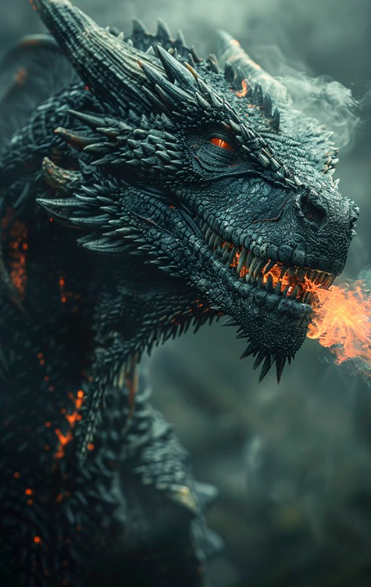
a P O C A L I P S E 1 2 : 9
"E foi expulso o grande dragão, a antiga serpente, que se chama Diabo e Satanás, o sedutor de todo o mundo; foi atirado para a terra, e os seus anjos foram lançados com ele."
O grande conﬂito culmina na derrota de Satanás e de suas acusações contra o povo de Deus. Assim como Cristo venceu no céu, Ele também vence em nossas vidas quando O escolhemos como nosso Senhor. Essa batalha, portanto, é um processo que revela a justiça de Deus, a verdade de Seu caráter e a importância de nos posicionarmos ao Seu lado.
Á ÚLTIMA ESCOLHA

Slide 11
0 4
C o m o p o d e m o s v e n c e r n e s s e c o n f l i t o ?
(Apocalipse 12:11)
a ÚLTIMA
ESCOLHA

Slide 12
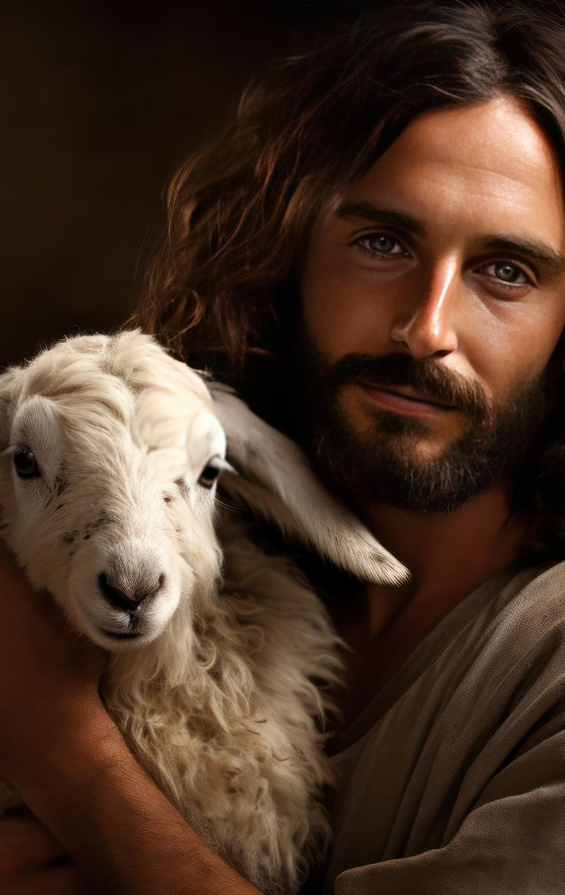
A p o c a l i p s e 1 2 : 1 1
"E eles o venceram pelo sangue do Cordeiro e pela palavra do seu testemunho; e não amaram a sua vida até a morte."
Aqui vemos a descrição da vitória dos ﬁéis sobre Satanás. A chave para essa vitória é o "sangue do Cordeiro" (referindo-se ao sacrifício de Jesus) e o testemunho ﬁel dos cristãos. Eles não temeram até a morte, demonstrando uma coragem e fé inabaláveis. O versículo exalta o poder do sacrifício de Cristo como sendo fundamental para a vitória espiritual.
Á ÚLTIMA ESCOLHA

Slide 13
C e n t r o d a L u ta
Jesus Cristo é o centro do grande conﬂito. Sua vida, morte e ressurreição derrotaram Satanás e garantiram a vitória ﬁnal de Deus (João 3:16; Colossenses 2:15). O sacrifício de Cristo oferece redenção à humanidade.
a ÚLTIMA
ESCOLHA

Slide 14
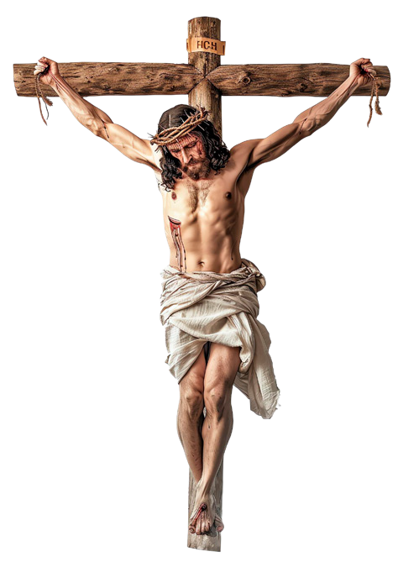
O grande conﬂito entre o bem e o mal começou no céu e se reﬂete na Terra.
Estamos envolvidos nesse conﬂito e podemos vencer com a ajuda de Jesus, através do Seu sangue e da palavra do nosso testemunho.
Á ÚLTIMA ESCOLHA

Slide 15
Pa p e l d a
H u m a n i d a d e
Cada pessoa é chamada a escolher de que lado ﬁcará nesse conﬂito (Deuteronômio 30:19).
A obediência a Deus e a aceitação de Cristo garantem a salvação.
a ÚLTIMA
ESCOLHA

Slide 16
V i t ó r i a F i n a l
O conﬂito terminará quando Satanás for destruído no juízo ﬁnal (Apocalipse 20:10). Deus criará novos céus e nova Terra, onde o pecado não mais existirá (Apocalipse 21:1-4).
a ÚLTIMA
ESCOLHA

Slide 17

O grande conﬂito explica a origem do mal e a luta entre as forças do bem e do mal. Ele aponta para a vitória certa de Deus e a restauração completa do Seu governo de amor e justiça.
Á ÚLTIMA ESCOLHA

Slide 18


E s c o l h a h o j e
Se colocar ao lado de Cristo nesse Grande Conﬂito, vencendo pelo poder do Seu sangue e da Sua palavra.
ASSOCIA ÇÃ O SUL DE RONDÔNIA | ASuR 202 5
a ÚLTIMA
ESCOLHA

Slide 19
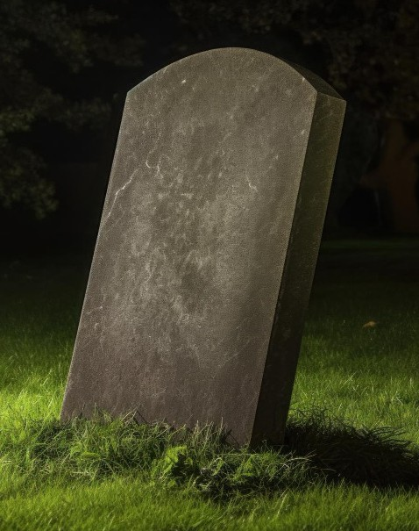

Á ÚLTIMA ESCOLHA
PRóximo estudo
a V E R D A D E
S O B R E A M O R T E
03
AULTIMAESCOLHA.com.br
ASSOCIA ÇÃ O SUL DE RONDÔNIA | ASuR 202 5

